Slide 1
赵付金
男
56
2025年12月11日

Slide 2
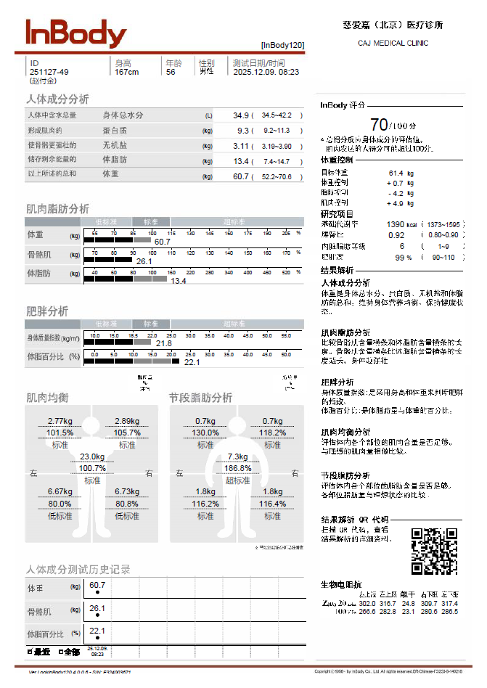

Slide 3
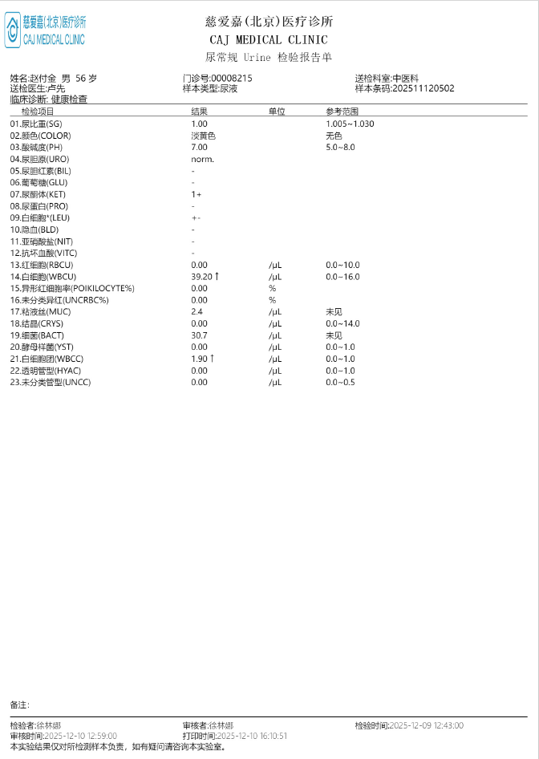

Slide 4
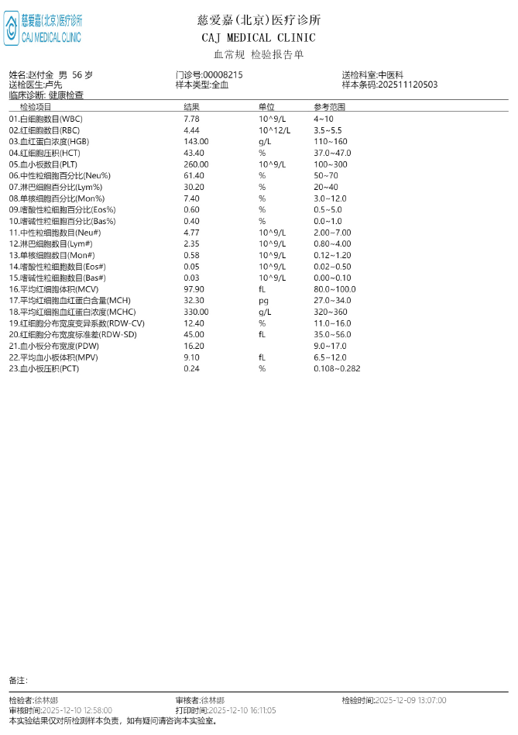

Slide 5
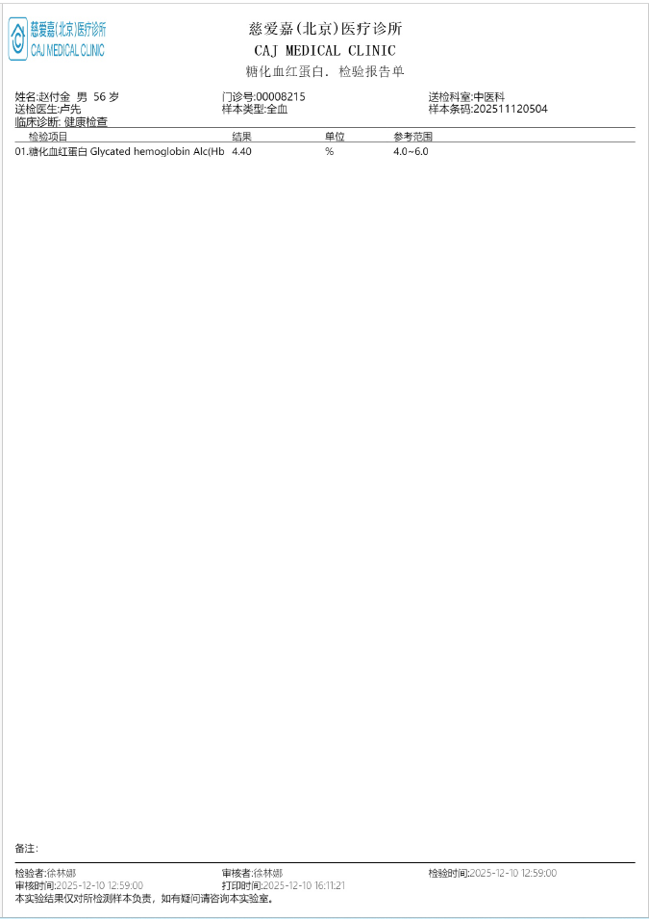

Slide 6
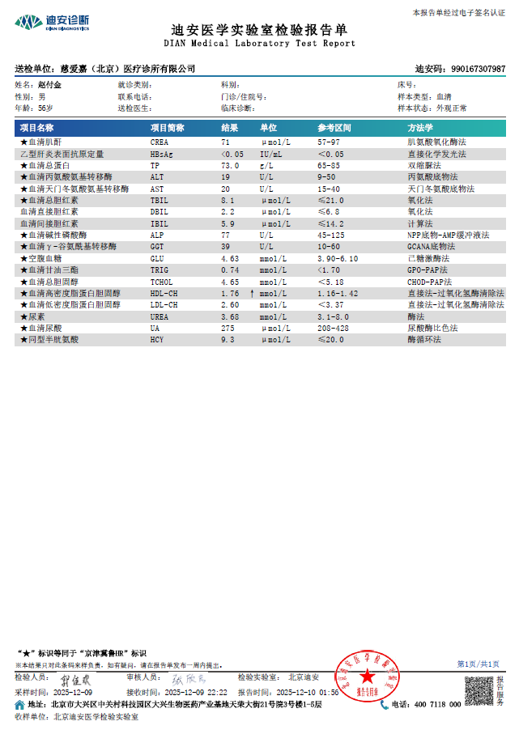

Slide 7
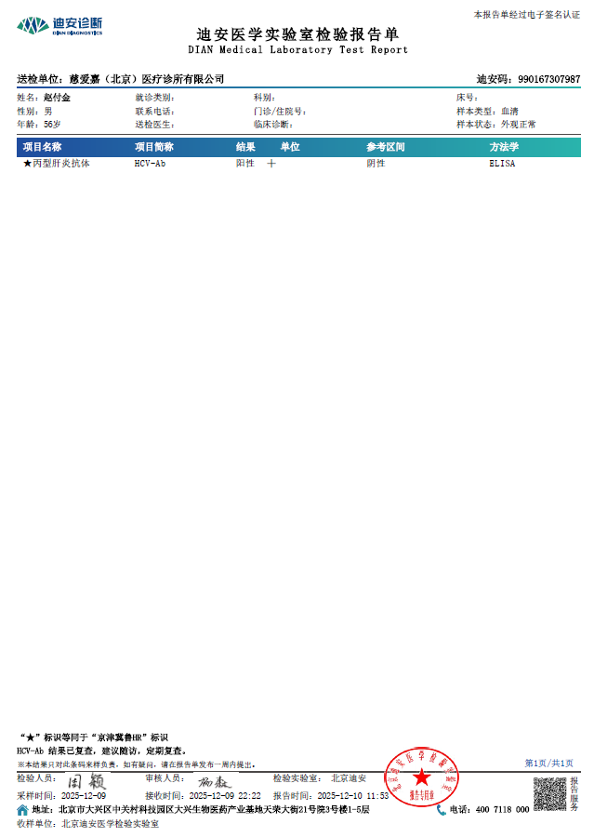

Slide 8
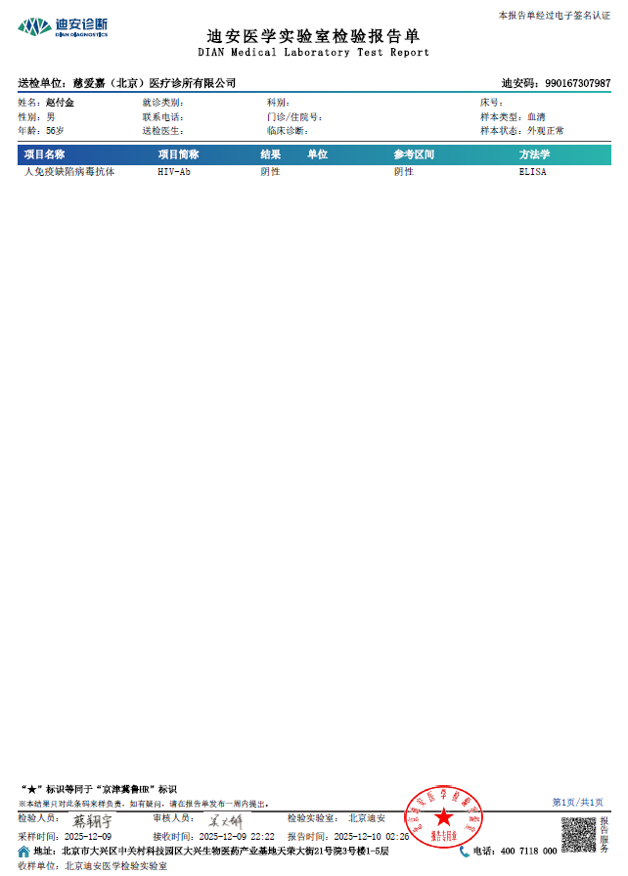

Slide 9
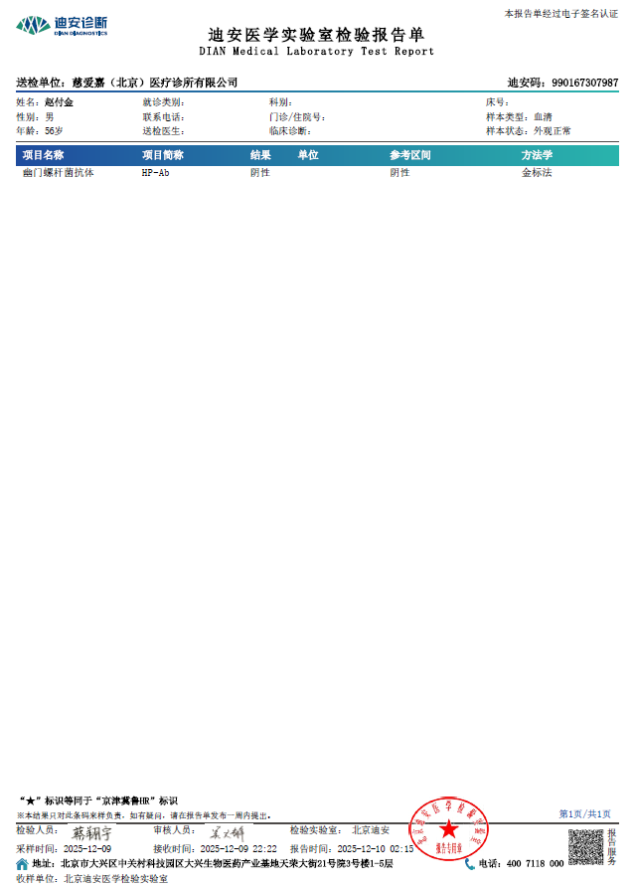

Slide 10
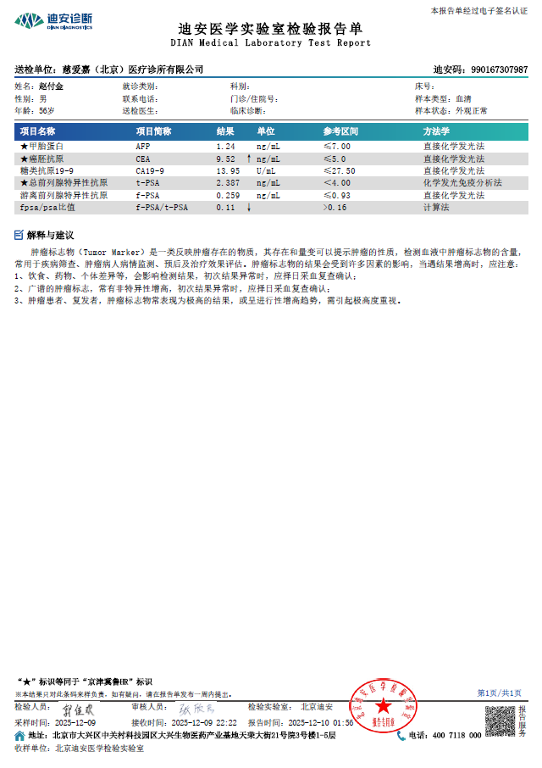

Slide 11
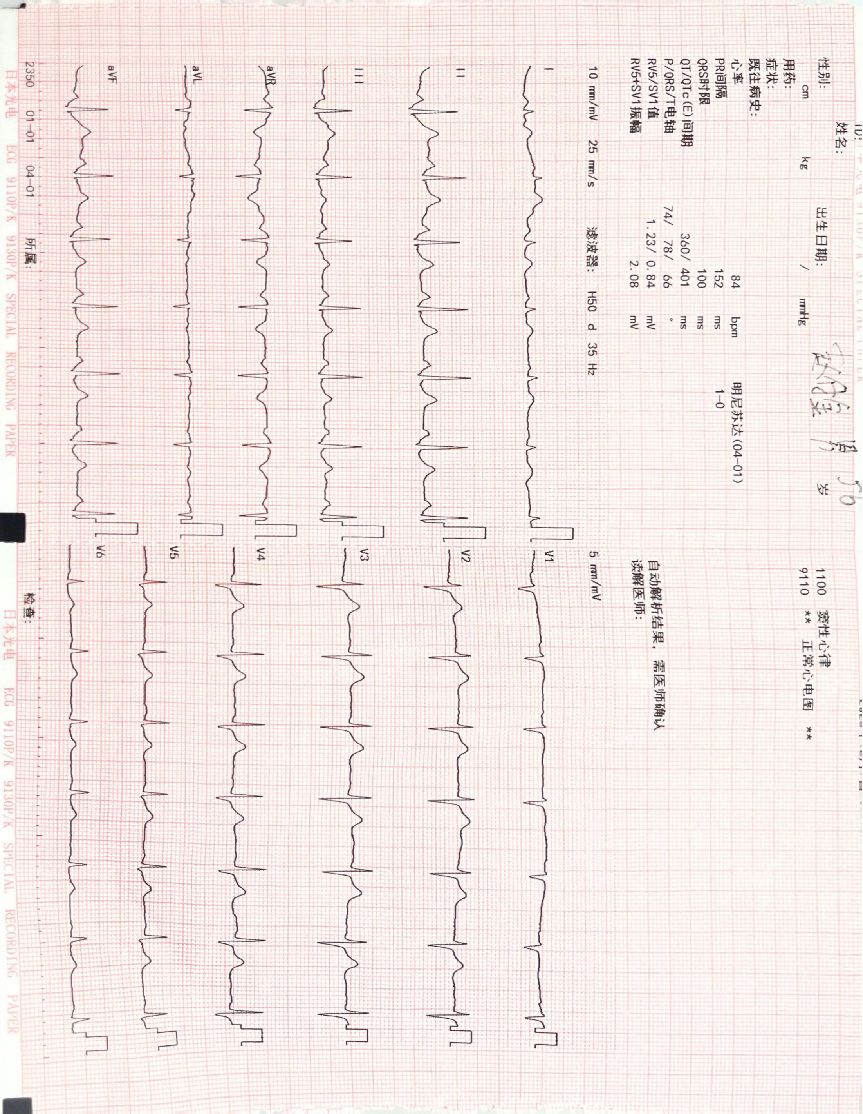

Slide 12
存在问题
1.尿常规异常：考虑泌尿系感染。
2.癌胚抗原轻度升高
3.游离前列腺特异性抗原比值低于正常，提示前列腺病变风险
3.丙型肝炎抗体阳性：提示可能曾感染或正在感染丙型肝炎病毒。
建议
1.优先到泌尿外科就诊，完善前列腺相关检查，进一步做前列腺超声检查，以明确诊断。针对尿常规异常，建议多饮水，口服左氧氟沙星等药物治疗。
3.针对丙型肝炎抗体阳性，建议尽快到感染科或肝病科就诊，完善检查以明确诊断。
4.单纯癌胚抗原升高不能确诊疾病，恶性肿瘤风险较低，建议定期复查异常项目，根据自身症状，完善相关检查。
检查日期：2025年12月11日 总检医师：谈亚利

